Slide 1

保育園のための
指差し
コミュニケーションシート
保育园手指会话交流卡
2021年3月
福岡市
中国語
中文

Slide 2
















全 般
はい
是
いいえ
否
综 合
まずは知っておきたい挨拶・会話
No.1
初步问候与对话
あいさつ
问候语
こんにちは
おはようございます
さようなら
こんばんは
おねがいします
您好
早上好
再见
晚上好
拜托了
ありがとうございます
おやすみなさい
少々お待ち下さい
担当者を呼んできます
谢谢
晚安
请稍等
我叫负责人来
会話に困ったら…例えば
如果你不知道怎么说……
おっしゃりたいのは
のことですか？
聞き取れませんでした
您想说的是
的事吗?
我没听清
もう一度言っていただけますか？
ゆっくり大きな声で話してください
今の説明で理解できましたか？
能再说一遍吗？
请大点声慢慢说
您听懂我刚才说的了吗？
私の名前は
です
私は
組の担任です
我叫
我是
班的班主任
手続き
No.2
手续
ご家族や知人に日本語を話せる方はいますか？
ご家族や知人に日本語の読める方はいますか？
您有会说日语的亲朋吗？
您有会读日语的亲朋吗？
日本語の読める・話せる方の電話番号
「入園のしおり」を読んでおいてください
会说或会读日语者的电话号码
请阅读《入园介绍》
1

Slide 3

































全 般 综 合
入園のしおり
No.3
入园介绍
保育園の概要
保育園
保育园概况
保育园
TEL・FAX
園長
E-Mail
园长
クラスの定員 0歳
1歳
2歳
3歳
4歳
5歳
班级编制人数
0 岁
1 岁
2 岁
3 岁
4 岁
5 岁
園の定員
名
延長保育（1時間）18：00～19：00
保育园编制人数
人
延长保育 ( 1 小时) 18:00-19:00
障がい児保育
嘱託医
小児科
残障儿童保育
合作医疗机构
小儿科
開所日/月～土
開所時間/7:00～19:00
开园日: 星期一至星期六
开园时间: 7:00-19:00
保育短時間/8:30～16：30
休日/日，祝日, 年末年初の休み
短开园时间: 8:30-16:30
休息日: 星期日、法定假日、岁末年初
休日保育（休日に保護者が仕事の人が利用できます）※登録制です
休息日保育（供休息日有工作的家长使用）※需事先登录
2

Slide 4















全 般
综 合
1日の流れ
No.4
一天的流程
7：00
登園
上园
遊び
游戏
朝の体操
晨操
うた
9：00
唱歌
9：30
外遊び
室外游戏
自由遊び
11：00
昼食
自由游戏
午饭
12：00
散歩
昼寝
散步
午睡
15：00
絵本
3時のおやつ
图画书
16：00
3
点零食
お絵かき
降園
画画
放园
18：00
延長保育
延长保育
折り紙
折纸
20：00
3

Slide 5











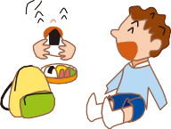




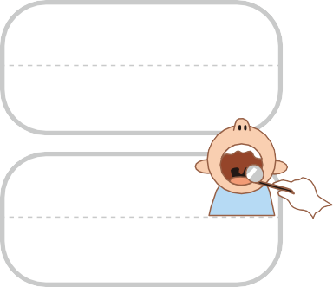










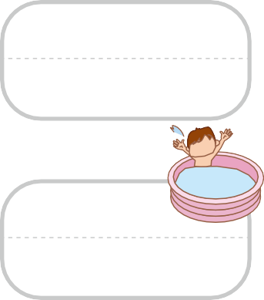
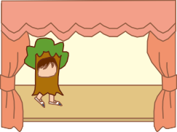




















全 般 综 合
年間行事 1
No.5
年度活动 1
月
行事
活动
安全交通教室
安全交通教室
4
入所式
入园式
歓迎遠足
欢迎郊游
5
6
健康診断
体检
7
七夕
七夕
8
歯科検診
牙科检查
9
秋の遠足
秋季郊游
10
運動会
运动会
11
保育参観・クラス懇談会
クリスマス会
家长参观/教师家长会谈
12
圣诞会
保育おさめ
作品展
年终停止保育
保育はじめ
作品展览
1
年初开始保育
生活発表会
生活发表会
水遊び
2
節分
节分
戏水
修了式
修了式
卒園式
毕园式
お別れ会
プラネタリウム見学
参观天文馆
3
欢送会
毎月の行事
每月活动
誕生会
発育測定
避難訓練
家庭訪問
庆生会
成长测量
避难训练
家访
4

Slide 6


































全 般
はい
是
いいえ
否
综 合
年間行事 2
No.5
年度活动 2
参加しますか？
您孩子参加吗？
おととい
昨日
今日
明日
あさって
前天
昨天
今天
明天
后天
先週
今週
来週
去年
来年
上周
本周
下周
去年
明年
日付は
場所は
日期
地点
行事は
活动内容
持ってくるものは
と
需携带
与
水筒
お弁当
タオル
保温杯
便当
毛巾
体操服
上靴
帽子
运动服
室内鞋
帽子
5

Slide 7














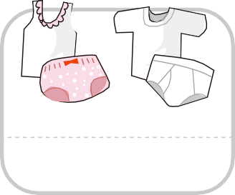

















全 般 综 合
準備する物（入園時）
No.6
入园前需准备的物品
名前を書くか、名前ラベルを貼ってください
おむつ
布おむつ
请在物品上写上儿童姓名，或贴上姓名标签
纸尿裤
布尿布
おむつカバー
箱ティッシュ
薄手のポリ袋
雑巾
尿布罩
盒装纸巾
超薄塑料袋
抹布
ふきん
エプロン
おしぼり
下着
内衣
擦巾
围嘴
布湿巾
着替え
着脱しやすい服
おしりふき
ベビー布団
替换衣物
易穿脱衣物
儿童湿巾
儿童被褥
敷き布団カバー
かけ布団カバー
毛布
タオルケット
褥罩
被罩
毛毯
薄毯
ビニール袋
手拭きタオル
箸
コップ
塑料袋
擦手毛巾
筷子
水杯
6

Slide 8
















全 般
综 合
休みの連絡
No.7
请假通知
休みの場合は必ず連絡をください
遅くとも:
:
園の電話:
休息时请务必通知保育园
最晚至:
保育园电话:
今日
今天
明日
明天
お休みします
请假休息
理由
理由
病気 生病
親が仕事が休み
その他
発熱
下痢
腹泻
嘔吐
呕吐
その他
家长工作休息
其他
发烧
其他
費用について
No.8
关于费用
保育料
主食
副食
絵本代
遠足代
保育费
主食
副食
图画书费
郊游费
写真代
体操服
制服
帽子
照片费
运动服
制服
帽子
かばん
布団乾燥代
保護者会費
連絡ノート/シール帳
包包
被褥干燥费
家长会费
联络簿/不干胶本
お知らせばさみ
名前ゴム印
名札
スモック
通知夹
橡胶姓名章
名签
罩衣
7

Slide 9














病気・けが・症状 伤病与症状
感染症 1
传染病 1
No.9
重要なお知らせ
重要通知
感染症の病気が治って登園するときは、
感染のおそれがないか医師に確認してください
登園基準を守ってください
传染病痊愈后如要重新上园，请遵守上园条件
请向医师询问是否有传染之虞
薬を保育園で飲むときは投薬情報書が必要です
投薬情報書
儿童在保育园吃药必须提交喂药登记表
喂药登记表
感染症 传染病
感染症
传染病
登園基準
上园条件
細菌性赤痢
细菌性痢疾
結核
结核
腸管出血性大腸菌感染症
肠出血性大肠杆菌感染
医師において感染のおそれがないと認めるまで
医师认为已无传染之虞时
流行性角結膜炎
流行性角结膜炎
急性出血性結膜炎
急性出血性结膜炎
インフルエンザ
流行性感冒
発症した後５日を経過しかつ、解熱した後３日を経過するまで
发病5 天后且退烧3 天后
百日咳
百日咳
特有の咳がとれるまで又は５日間の適正な抗菌性物質製剤による治療が終了するまで
特有的咳嗽停止后，或以合适的抗菌剂实施为期5 天的治疗后
麻疹
麻疹
発疹に伴う発熱が解熱後３日
出疹所导致的发烧消退3 天后
流行性耳下腺炎
流行性腮腺炎
耳下腺、顎下腺又は舌下腺の腫脹が発現した後５日を経過し、かつ、全身状態が良好になるまで
腮腺、颌下腺、舌下腺出现肿胀5 天后，且全身状态良好时
風疹
风疹
発疹が消失するまで
疹子消失后
8

Slide 10













病気・けが・症状
感染症 2
No.9
传染病 2
伤病与症状
感染症 传染病
登園基準
上园条件
水痘
水痘
全発疹がかさぶたになるまで
所有水痘结痂后
咽頭結膜熱
咽结合膜热
主要症状が消退した後２日まで
主要症状消退2 天后
突発性発疹
幼儿急疹
解熱後1日以上経過し全身状態がよいこと
退烧1 天后且全身状态良好时
溶連菌感染症
链球菌感染
抗菌薬内服後24～48時間を経過していることただし治療の継続は必要
服用抗菌药24 至48小时后可上园，但仍需继续治疗
ウィルス性肝炎
病毒性肝炎
肝機能が正常になってから
肝功能恢复正常后
手足口病
手足口病
発熱がなく（解熱後1日以上経過し）普段の食事ができること
流行阻止を狙っての登園停止はウィルスの排出期間も長く現実的でない
无烧（退烧1 天后）且可进食日常饭菜时
此病毒排放时间较长，通过停止上园去阻止其流行并不现实
ヘルパンギーナ
疱疹性咽峡炎
発熱がなく（解熱後1日以上経過し）普段の食事ができること
无烧（退烧1 天后）且可进食日常饭菜时
伝染性紅斑
传染性红斑
発疹が出現した頃には、すでに感染力は消失しているので、全身症状が良いこと
此病发疹时其传染性已经消失，如全身状态良好即可上园
マイコプラズマ肺炎
支原体肺炎
発熱や激しい咳が治まっていること
已退烧且已不再剧烈咳嗽时
感染性胃腸炎
传染性胃肠炎
感染性胃腸炎 (流行性嘔吐下痢症）
传染性胃肠炎 (流行性腹泻)
嘔吐、下痢等症状が治まり普段の食事ができること
呕吐腹泻等症状痊愈且可进食日常饭菜时
伝染性膿痂疹
传染性脓疱病
皮疹が乾燥しているか湿潤部位が被覆できる程度のものであること
皮疹已干燥，或湿润部位可被覆盖
RSウィルス感染症
呼吸道合胞病毒传染病
重篤な呼吸器症状が消失し全身状態がよいこと
重度呼吸道症状已消失，且全身状态良好时
新型コロナウイルス 感染症予防のため 新冠病毒预防措施
解熱後24時間経過し，呼吸器症状が改善しないと登園できません
退烧逾24小时且呼吸道症状得到缓解时
9

Slide 11













あり
有
なし
无
病気・けが・症状 伤病与症状
既往症
No.10
既往病史
現在治療中の病気
正在治疗的疾病
現在常用中の薬
呼吸器系の病気
糖尿病
虫歯
正在服用的药物
呼吸道疾病
糖尿病
虫牙
目
耳
耳朵
正常
異常
異常かも
眼睛
正常
异常
也许异常
川崎病
心臓病
腎臓病
肝臓病
麻しん
川崎病
心脏病
肾脏病
肝脏病
麻疹
風しん
水痘
百日咳
流行性耳下腺炎
先天性股関節脱臼
风疹
水痘
百日咳
流行性腮腺炎
先天性髋关节脱臼
ヘルニア
腰间盘突出
肺炎
自家中毒
脱臼の経験
喘息
肺炎
自体中毒
脱臼经历
哮喘
有熱
回
無熱
回
けいれん・ひきつけ
发烧
次
无烧
次
痉挛/抽搐
初めてのけいれん
歳
か月
首次痉挛
岁
个月
アレルギー・アトピー
花粉
蛾
蜂
过敏
花粉
蛾子
蜜蜂
大きな外傷・手術
歳
か月
その他の重い病気
歳
か月
重大外伤或手术
岁
个月
其他重病
岁
个月
10

Slide 12































病気・けが・症状
現在の体質
No.11
当前体质
伤病与症状
風邪をひきやすい
発熱しやすい
易发烧
時々腹痛を訴える
时常腹痛
易感冒
ゼイゼイがある
湿疹ができやすい
鼻血がでやすい
易流鼻血
经常气喘
易起湿疹
中耳炎になりやすい
平熱
易发中耳炎
正常体温
保育園で気を付けてほしいこと
希望保育园留意的事项
その他の特記事項
其他特别事项
11

Slide 13

































病気・けが・症状 伤病与症状
送り迎え（症状等の連絡）1
No.12
接送（交待病情） 1
送り 送孩子时
今日の子どもの健康状態は？
今天您孩子状态如何？
いつもと変わりません
元気がありません
機嫌が悪いです
食欲がありません
一切如常
没精神
情绪差
没食欲
鼻水が出ます
咳が出ます
便秘です
寝不足です
流鼻涕
咳嗽
便秘
睡眠不足
原因はわかりません
不知道什么原因
お迎えは誰ですか？
谁来接孩子？
下痢や嘔吐の場合、感染力が強いのでお休みしてください
腹泻或呕吐时疾病传染力较强，请让孩子在家休息
下痢、嘔吐が止まり、便が固まったのを確認してから登園してください
请于腹泻和呕吐停止并且大便已经变硬后再到保育园来
朝、発熱している場合は休んでください
医者の診断で登園できる病気があります
如早上发烧，请让孩子在家休息
有些病经医生同意可以正常上园
12

Slide 14












病気・けが・症状
送り迎え（症状等の連絡）2
No.12
接送（交待病情）2
伤病与症状
連絡
联系
緊急です！
すぐ迎えに来てください
いつ迎えに来られますか？
紧急情况！
请马上来接您的孩子
您什么时候能过来？
迎え
接孩子时
怪我をしました
今日の出来事
您孩子受伤了
今天发生的事情
食事は
友達とは
就餐情况
与其他孩子
お昼寝は
お遊びは
午睡情况
游戏情况
今日のお子さんは
今天您孩子
毎日持ってきてください
请每天带到保育园
毎日書いてください
请每天填写
毎日見てください
请每天查看
13

Slide 15














病気・けが・症状 伤病与症状
送り迎え（症状等の連絡）3
No.12
接送（交待病情）3
症状
病情
熱があります
咳が出ています
嘔吐しました
下痢しました
便秘です
发烧
咳嗽
呕吐
腹泻
便秘
打撲しました
脱臼しています
痛みがある
痒みがある
頭痛
跌打损伤
脱臼
感到疼痛
感到痒
头痛
腹痛
鼻水
鼻づまり
耳だれ
出血
肚子疼
流鼻涕
鼻子堵
耳朵流脓
出血
鼻血
けいれんした
発疹
湿疹
顔色が悪い
流鼻血
痉挛
发疹
湿疹
面色不好
腫れている
歯が欠けた
食欲がない
気を失う
飲まない
肿了
牙齿损伤
没有食欲
昏厥
不喝东西
おねしょ
尿床
頻度など
频度
はじめてなった
時々なる
前にもあった
持続的になる
首次发生
时常发生
以前也发生过
持续发生
毎
分おきになる
食前
食後
每
分钟发生一次
饭前
饭后
14

Slide 16












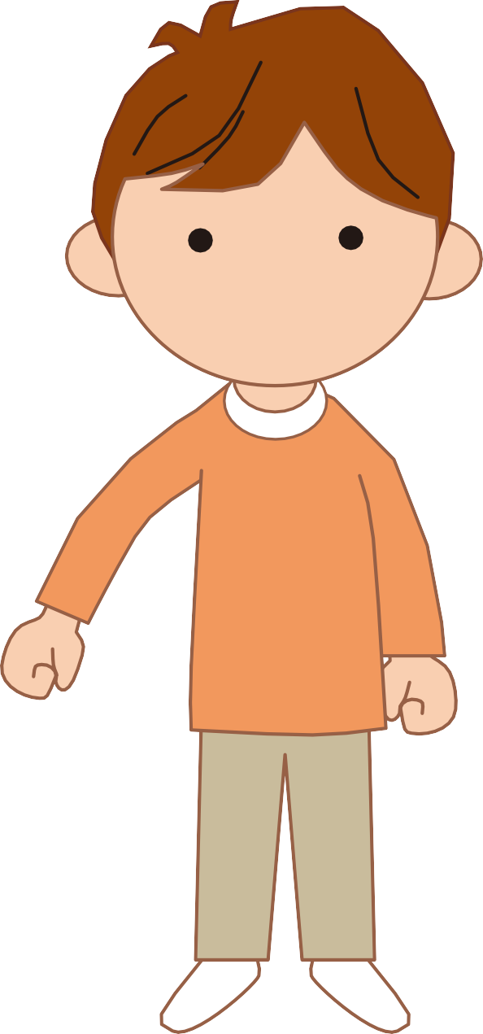




病気・けが・症状
送り迎え（症状等の連絡）4
No.12
接送（交待病情）4
伤病与症状
部位 身体部位
が痛いようです
をけがしました
您孩子好像
疼
您孩子
受伤了
頭
头
目
ひたい
眼睛
额头
耳
鼻
鼻子
耳朵
歯
牙
口
嘴
肩
肩膀
首
脖子
腕
胸
胳膊
ひじ
臂肘
背中
后背
胸部
腹
中指
中指
腹部
薬指
人差指
无名指
食指
足
ふともも
小指
小指
親指
拇指
脚
大腿
^{中指} 人差指
ひざ
膝盖
薬指
四趾
小指
小趾
三趾
二趾
親指
大趾
すね
小腿
お尻
臀部
陰部
阴部
15

Slide 17










































病気・けが・症状 伤病与症状
送り迎え（症状等の連絡）5
No.12
接送（交待病情）5
原因
原因
友だちをかみました
友だちとけんかしました
和其他孩子打架了
ものを喉につめた
ものを飲み込んだ
误吞了东西
咬了其他孩子
喉咙里有东西卡住了
友だちにかまれました
友だちにひっかかれました
友だちに叩かれました
友だちに押されました
被其他孩子咬了
被其他孩子挠了
被其他孩子打了
被其他孩子推搡了
蚊に
遊具で
被蚊子
被游乐设备
蜂に
刺された
叮咬了
棚で
ころんだ
被蜜蜂
被架子
绊倒了
虫に
床で
切った
被虫子
被地板
ドアで
割伤了
遊具から
从游乐设备上
被门
擦った
窓で
擦伤了
棚から
落ちた
被窗户
ひねった
从架子上
掉下来了
本で
被书
扭伤了
窓から
从窗户上
食器で
被餐具
歯を打った
磕了牙
原因はわかりません
不知道什么原因
おもちゃで
被玩具
16

Slide 18













病気・けが・症状
送り迎え（症状等の連絡）6
No.12
接送（交待病情）6
伤病与症状
対応 处理方法
連れて行きました
小児科
小儿科
外科
外科
歯科
牙科
带您孩子去了
連れて行ってもいいですか？
耳鼻科
皮膚科
皮肤科
可以带您孩子去吗？
耳鼻喉科
かかりつけの病院はどこですか？
您孩子常去哪家医院？
冷やしました
水分を取らせました
给您孩子冷敷了
让您孩子摄取了水分
休憩させました
傷の応急処置をしました
让您孩子休息了
对伤口做了紧急处理
保険証情報
保险证信息
保険証
保险证
記号
番号
保険者番号
记号
番号
保险者番号
乳幼児医療証
乳幼儿医疗证
負担者番号
受給者番号
负担者番号
受给者番号
17

Slide 19















はい
是
いいえ
否
児童票
予防接種
疫苗接种
儿童票
No.13
質問
问题
予防接種はしていますか？
您孩子接种疫苗了吗？
さまざまな病気で、決められた順に予防接種をうけましょう
请按规定顺序接种各种疾病的疫苗
かかりつけのお医者様と相談して予防接種を受けてください
请让常给您孩子看病的医生给您孩子接种疫苗
定期接種
定期接种
小児肺炎球菌
B型肝炎（HBV)
四種混合（DPT-IPV)
儿童肺炎球菌
乙型肝炎 (HBV)
四联疫苗 (DPT-IPV)
BCG(結核)
麻しん・風しん
水痘（水ぼうそう）
日本脳炎
BCG (结核)
麻疹/风疹
水痘
日本脑炎
ヒブ
ロタウイルス
Hib
轮状病毒
任意接種
自由接种
インフルエンザ
おたふくかぜ
流行性感冒
腮腺炎
18

Slide 20





児童票
儿童票
児童票関係
儿童票相关
No.14
妊娠中
分娩時
出生時
異常あり
異常なし
怀孕期间
临盆时
孩子出生时
有异常
无异常
分娩時
临盆时
身長
cm
体重
g
身高
体重
出生順位
頭囲
cm
胸囲
cm
出生顺序
头围
胸围
出生時 孩子出生时
仮死
けいれん
強い黄疸
呼吸異常
先天性代謝異常
假死
痉挛
严重黄疸
呼吸异常
先天性代谢异常
乳児期 婴儿期
栄養
营养
離乳
断奶
母乳
人工
混合
開始:
か月 完了:
か月
母奶
人工乳
混合
开始:
个月 结束:
个月
乳幼児健診
婴幼儿体检
4か月
10か月
1歳6か月
3歳
4 个月
10 个月
1 岁6 个月
3 岁
特記事項
备注
19

Slide 21






児童票
個人調査票（3歳未満）1
儿童票
No.15
个人调查票（未满3岁）1
児童名
愛称
儿童姓名
爱称
首のすわり
か月
寝返り
か月
おすわり
会坐
か月
脖子挺直
个月
会翻身
个月
个月
はいはじめ
か月
つかまり立ち
か月
伝い歩き
か月
开始爬
个月
抓东西站立
个月
扶东西走
个月
歩きはじめ
か月
語りはじめ
か月
开始行走
个月
开始冒话
个月
ミルク 奶粉
メーカー
乳首
S
M
L
クロスカット その他
其他
生产厂家
奶嘴
〸字口
回/１日
温度
あつめ
普通
普通
ぬるめ
次/每天
温度
较热
微温
ml/1回
毫升/每次
離乳
母乳
ミルク
混合
断奶
母奶
奶粉
混合
20

Slide 22


児童票
儿童票
個人調査票（3歳未満）2
No.15
个人调查票（未满3岁）2
食事
进食
スープ・おもゆ
か月から
うらごし
かゆ・うどん
汤/粥
个月开始
碎末食
粥/面条
ごはんの回数
回/１日
进食次数
次/每天
現在食べている食品の形態
现在吃什么样的食物
スープ状
ペースト状
どろどろ
形あり
柔らかい
歯ごたえあり
S
汤状
糊状
泥状
有固定形状
柔软
稍硬
食べ方 进食方式
食べさせてもらう
自分で食べる
手づかみ
スプーン､フォークで
箸で食べる
大人喂食
自己进食
用手抓
用勺子和叉子
用筷子
食事量
进食量
多い
较多
普通
普通
少ない
较少
嫌いな食べ物
好きな食べ物
讨厌的食物
喜欢的食物
父母の嫌いな食べ物
父母讨厌的食物
21

Slide 23



児童票
個人調査票（3歳未満）3
个人调查票（未满3岁）3
儿童票
No.15
睡眠
睡眠
起床時刻
:
午前睡
:
～
:
起床时间
上午睡时间
午睡
:
～
:
就寝時刻
:
午睡时间
就寝时间
寝るときのくせ
睡觉时的习惯
寝る場所
在哪睡
何かを持つ
添い寝
一人で寝る
寝つきが悪い
ベット
手握东西
大人陪睡
自己睡
觉很轻
床上
うつ伏せ ※
仰向け
仰面睡
特にない
たたみ(ふとん)
俯身睡
无特殊习惯
榻榻米上（铺被）
※乳幼児突然死症候群の予防のため保育園ではうつぶせ寝はしません
为预防婴幼儿突然死亡综合症，保育园不让孩子们俯身睡
排泄
排泄
おむつ
昼夜つける
昼寝のときだけつける
夜寝るときだけつける
尿布/尿裤
昼夜都穿
仅在午睡时穿
仅在夜里睡觉时穿
小便・大便 大小便
させてもらう
トイレ
卫生间
オマル
手伝ってもらう
一人でする
回/１日
完全依赖大人
需要大人协助
可独立完成
次/每天
便盆
したい時
有便意时
知らせる
通知大人
動作で
用动作
ことばで
知らせない
不通知大人
用语言
着脱
できない
しようとしている
できる
穿脱衣物
不能
正在尝试
能
22

Slide 24





児童票
儿童票
個人調査票（3 歳未満）4
个人调查票（未满3岁）4
No.15
ことば 语言
よく話す
あまり話さない
はっきり言える
はっきり言えない
经常说话
不太说话
语音清晰
语音不清晰
その他
其他
くせ
不良习惯
指しゃぶり
爪かみ
その他
吸吮手指
咬指甲
其他
お子さんの特徴
你孩子的特点
お子さんが嫌がったり恐がるものがありますか？
你孩子有讨厌或害怕的东西吗？
遊び
游戏
今まで誰と遊んでいましたか
至今主要和谁一起玩？
好きな遊びは何ですか
喜欢玩什么游戏？
今までに主に世話をした人（お子さんとの続柄で記入）
至今主要由谁照顾孩子？ (请填写和孩子的关系)
23

Slide 25





はい
是
いいえ
否
児童票
個人調査票（3歳以上）１
儿童票
No.16
个人调查票（3岁以上）1
今まで幼稚園または保育園に通ったことがありますか
ある場合は園の名前:
以前上过幼稚园或保育园吗？
如上过，填写园名：
今までに主に世話をした人（お子さんとの続柄で記入）
至今主要由谁照顾孩子？ (请填写和孩子的关系)
食事
进食
食べ方 进食方式
自分で食べる 食べさせてもらう 時間:
自己进食 大人喂食
何で食べますか
进食工具
分
スプーン フォーク
叉子
箸
时间:
分钟
勺子
筷子
嫌いな食べ物
好きな食べ物
讨厌的食物
喜欢的食物
体質に合わない食べ物とそれに伴う症状
不合体质的食物以及进食后的症状
睡眠
睡眠
起床時刻
:
就寝時刻
:
起床时间
就寝时间
寝るときのくせはありますか？
誰と眠りますか？
睡觉时有不良习惯吗？
和谁一起睡？
小便
小便
間隔が長いですか？
トイレを怖がりますか？
一人でできますか？
自分から言えますか？
间隔长吗？
害怕上厕所吗？
能自己小便吗？
会主动告诉大人吗？
24

Slide 26






児童票
はい
是
いいえ
否
儿童票
個人調査票（3歳以上）2
个人调查票（3岁以上）2
No.16
大便
大便
規則的ですか？
はいの場合の時間
時頃
一人でできますか？
有规律吗？
如有规律，大约在
点左右
自己能大便吗？
パンツをどうしますか？
脱いでする
おろしてする
後始末は一人で拭けますか？
大便时内裤情况
脱掉内裤
拉下内裤
能自己擦吗？
着脱できますか？
できない
不完全だができる
完全にできる
能穿脱衣物吗？
不能
不完全能
完全能
ことば
语言
あかちゃんことば
はっきり言える
はっきり言えない
その他
婴儿语
语音清晰
语音不清晰
其他
くせ
不良习惯
指しゃぶり
爪かみ
性器いじり
その他
吸吮手指
咬指甲
玩弄生殖器
其他
遊び 游戏
誰と遊びますか
好きな遊び
どこで遊びますか
和谁一起玩
喜欢玩什么
在哪玩
お子さんの特徴
您孩子的特点
気が強い
気が弱い
泣き虫
明朗
左利き
性格强势
性格弱势
爱哭
开朗
左撇
その他
お子さんが嫌がったり恐がるものがありますか？
其他
你孩子有讨厌或害怕的东西吗？
25

Slide 27



食事・アレルギー
食べたことがあるもの（3 歳未満）1
No.17
吃过的食物（未满3岁）1
穀類
谷类
进食与过敏
米
麩
小麦粉
うどん
パン
大米
面筋
面粉
乌冬面
面包
そうめん
チャンポン麺
ビーフン
スパゲッティ
マカロニ
素面
强棒面
米粉
意大利面
通心粉
芋類
芋类
ジャガイモ
サツマイモ
サトイモ
片栗粉
春雨
马铃薯
地瓜
芋头
马铃薯淀粉
粉丝
ヤマイモ
山药
野菜類
蔬菜类
人参
かぼちゃ
ほうれん草
トマト
西红柿
ブロッコリー
胡萝卜
南瓜
菠菜
西兰花
ピーマン
大根
きゅうり
白菜
キャベツ
卷心菜
青椒
萝卜
黄瓜
白菜
タマネギ
ゴボウ
たけのこ
圆葱
牛蒡
竹笋
果物類
水果类
りんご
みかん
バナナ
すいか
西瓜
桃
苹果
橘子
香蕉
桃子
いちご
メロン
キウイ
ぶどう
草莓
甜瓜
猕猴桃
葡萄
26

Slide 28
























食事・アレルギー
食べたことがあるもの（3歳未満）2
No.17
吃过的食物（未满3岁）2
进食与过敏
缶詰
罐头
桃
みかん
パイン
果汁100%
桃子
橘子
菠萝
100 %果汁
大豆・豆類
豆类
豆腐
味噌
きなこ
豆乳
納豆
豆腐
酱
黄豆粉
豆奶
纳豆
大豆
いんげん豆
うずら豆
大豆
四季豆
斑豆
魚類
鱼类
白身魚
しらす干し
青身魚
シーチキン
ちくわ
白身鱼
小沙丁鱼干
青身魚
金枪鱼罐头
竹轮鱼糕
かまぼこ
エビ
カニ
イカ
貝類
鱼糕
虾
螃蟹
鱿鱼
贝类
肉類
肉类
鶏肉
牛肉
豚肉
ハム
ウィンナー
鸡肉
牛肉
猪肉
火腿
香肠
ベーコン
鶏レバー
牛レバー
豚レバー
培根
鸡肝
牛肝
猪肝
27

Slide 29





食事・アレルギー
食べたことがあるもの（3 歳未満）3
No.17
吃过的食物（未满3岁）3
卵類
蛋类
进食与过敏
鶏卵
鸡蛋
白身
蛋清
黄身
蛋黄
全卵
全蛋
うずら卵
鹌鹑蛋
乳類
奶类
ヨーグルト
飲む
液状
固形
固状
牛乳
チーズ
酸奶
牛奶
奶酪
カルピス
アイスクリーム
生クリーム
スキムミルク
可尔必思
冰淇淋
奶油
脱脂奶
油脂類
油脂类
植物油
マーガリン
バター
マヨネーズ
ごま油
芝麻油
植物油
人造黄油
黄油
奶黄酱
菓子
零食
離乳食用の菓子
ボーロ
ウエハース
ビスケット
クラッカー
辅食小点心
奶豆
威化
甜饼干
咸饼干
カステラ
せんべい
ゼリー
プリン
卡斯提拉蛋糕
仙贝
果冻
布丁
その他
其他
ピーナッツ
クルミ
アーモンド
ゴマ
しいたけ
花生
核桃
杏仁
芝麻
香菇
えのき
しめじ
ひじき
わかめ
裙带菜
のり
金针菇
鸿禧菇
羊栖菜
海苔
28

Slide 30














食事・アレルギー
食事について
No.18
关于食物
进食与过敏
なんでも食べられます
食べられないものがあります
什么都能吃
有不能吃的东西
まだ食べたことがない
宗教上の理由で食べられない
还没吃过
因宗教理由不能吃
食物アレルギーがある→⑲も確認
ひとりで食べられますか？
有食物过敏 → 兼请查看No.19
能自己吃东西吗?
豚肉
鶏肉
牛肉
猪肉
鸡肉
牛肉
アルコール
調味料（酒・みりん）
魚
酒精
调料（料酒、味醂）
鱼
ミルク
チーズ
バター
牛奶
奶酪
黄油
ヨーグルト
ゼラチン
酸奶
明胶
29

Slide 31





食事・アレルギー
アレルギー 1
No.19
过敏 1
重要なお知らせ
重要通知
进食与过敏
園の給食やおやつで，食物アレルギーによる事故を起こさないことを最優先に考えています 食物除去やアナフィラキシーなど特別な対応が必要となる場合は，医師が記入した①アレル ギー除去食に関する診断書と②アレルゲン食品リストと摂取指導表を必ず提出してください
避免在保育园发生食物过敏是我们最优先考虑的问题
如您的孩子需要去除特定食物以防发生过敏性休克等事故，请务必向保育园提交由医师填 写的以下文件: ①脱敏食物诊断书、②过敏原食物一览表及摄取指导表
※医師に記入してもらってください
※请让医师填写
完全除去によって不足する栄養素はご家庭で補ってください 代替食品を園に持ち込むことはご遠慮ください
脱敏食物可能导致营养不足，请在家庭作适当补充 请不要把替代食品带到保育园
その他のアレルギー
其他过敏症状
食物以外にアレルギーがありますか？
您孩子对食物以外的东西过敏吗？
花粉
花粉
蜂
蛾
ハウスダスト
蜜蜂
蛾子
室内灰尘
30

Slide 32


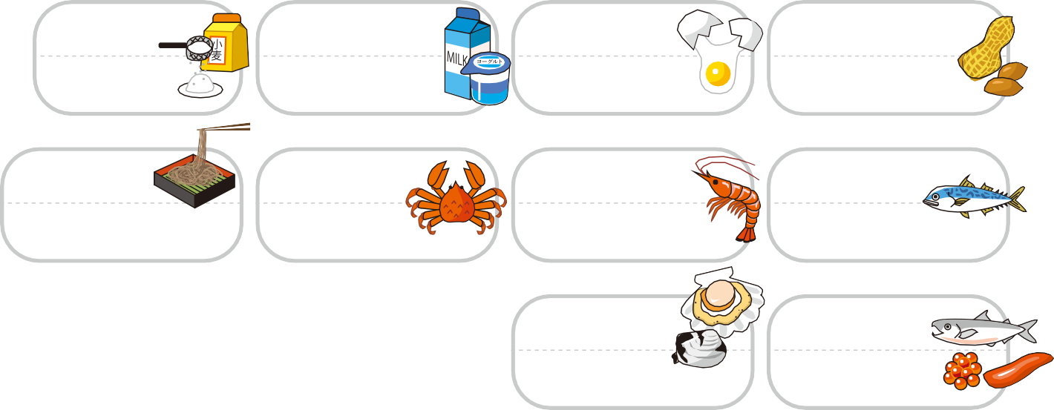

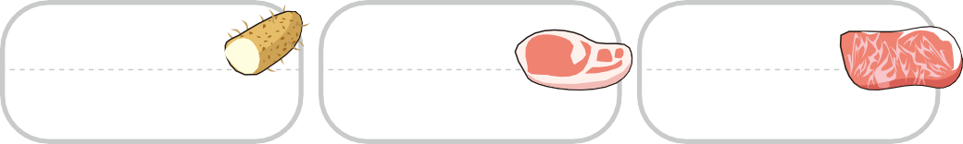



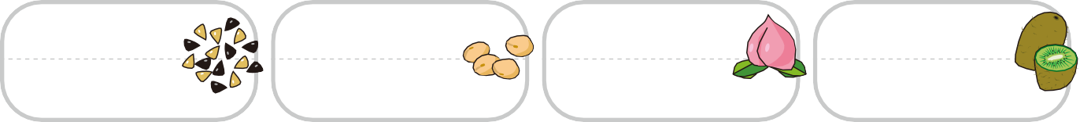





















食事・アレルギー
アレルギー 2
No.19
过敏 2
进食与过敏
食物アレルギー
食物过敏
小麦
小麦
牛乳・乳製品
牛奶/奶制品
鶏卵
鸡蛋
落花生
花生
そば
かに
螃蟹
えび
虾
さば
鲭鱼
荞麦面
さけ
いか
鱿鱼
貝類
贝类
魚卵
鱼卵
鲑鱼
ゼラチン
やまいも
豚肉
猪肉
牛肉
牛肉
明胶
山药
カシューナッツ
くるみ
バナナ
りんご
腰果
核桃
香蕉
苹果
ごま
大豆
桃
桃子
キウイ
猕猴桃
芝麻
大豆
オレンジ
メロン
橘子
甜瓜
31

Slide 33

















32

Slide 34




















33

Slide 35




















34

Slide 36















35

